Slide 1





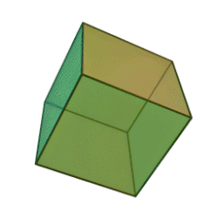

Slide 2

- Tính được diện tích hình chữ nhật và diện tích hình vuông theo quy tắc đã nêu trong SGK.
- Vận dụng giải các bài toán thực tế liên quan đến diện tích hình chữ nhật và diện tích hình vuông và bài toán giải bằng hai bước tính.

Slide 3


Slide 4

ĐỐ
KHỞI
ĐỘNG
BẠN

Slide 5

Luật chơi
Viết câu trả lời vào bảng con
Trả lời đúng được thưởng quà.
Trả lời sai không được thưởngquà.

Slide 6


1. Nêu quy tắc tính diện tích hình chữ nhật?
Muốn tính diện tích hình chữ nhật ta lấy chiều dài nhân với chiều rộng (cùng đơn vị đo)
.?.

Slide 7
1. Nêu quy tắc tính diện tích hình vuông?
Muốn tính diện tích hình vuông ta lấy độ dài một cạnh nhân với chính nó (cùng đơn vị đo)
.?.

Slide 8

Notes:
Kích vào từng bài để đến slide bài tập
Ở mỗi BT kích vào dấu mũi tên màu vàng ở góc phải màn hình để quay trở lại đây

Slide 9
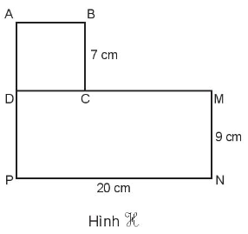
1
Hình H gồm hình vuông ABCD và hình chữ nhật DMNP như hình bên.
a) Tính diện tích hình vuông ABCD và diện tích hình chữ nhật DMNP.
b) Tính diện tích hình H.

Slide 10
Bài giải:
a) Diện tích hình vuông ABCD là:
7 x 7 = 49 (cm²)
Diện tích hình chữ nhật DMNP là:
20 x 9 = 180 (cm²)

Slide 11
b) Diện tích hình H là:
49 + 180 = 229 (cm²)
Đáp số: a) 49 cm², 180 cm²;
b) 229 cm²

Slide 12
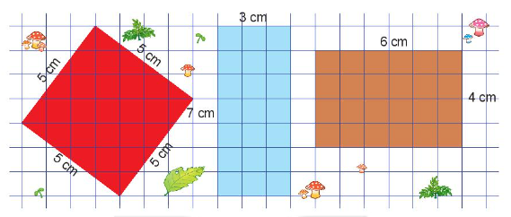
2
Ba bác kiến rào đất để trồng nấm. Kiến lửa rào mảnh đất màu đỏ. Kiến gió rào mảnh đất màu xanh. Kiến bọ dọt rào mảnh đất màu nâu.

Slide 13

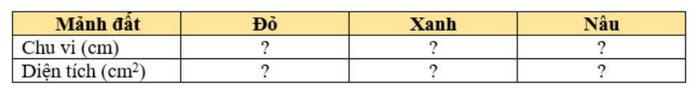
20 cm
20 cm
20 cm
25 cm²
21 cm²
24 cm²
b) Mảnh đất nào có diện tích lớn nhất?
Mảnh đất màu đỏ: 25 cm

Slide 14


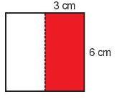
Số
Diện tích tấm bìa hình vuông gấp đôi diện tích tấm bìa màu đỏ.
Diện tích tấm bìa hình vuông là cm².
?
Bài giải:
Diện tích tấm bìa màu đỏ là:
3 x 6 = 18 (cm²)
Diện tích tấm bìa hình vuông là:
18 x 2 = 36 (cm²)
Đáp số: 36 cm²
Notes:
Kích vào dấu mũi tên màu vàng trên góc phải màn hình để quay về lại Slide LUYỆN TẬP

Slide 15
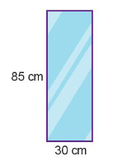
4
Có một tấm kính lớn như hình vẽ bên.
Người ta cắt ra ba tấm kính hình chữ nhật để cắt vào cửa chớp, mỗi tấm có chiều dài 80 cm, chiều rộng 10 cm. Phần kính còn lại có diện tích là cm²
?
Lời giải:
Chiều rộng tấm kính còn lại là
85 – 80 = 5 (cm)
Diện tích tấm kính còn lại là:
30 x 5 = 150 (cm²)
Đáp số: 150 cm²
80 cm
5 cm

Slide 16
4
Có một tấm kính lớn như hình vẽ bên.
Người ta cắt ra ba tấm kính hình chữ nhật để cắt vào cửa chớp, mỗi tấm có chiều dài 80 cm, chiều rộng 10 cm. Phần kính còn lại có diện tích là cm²
?
Lời giải:
Diện tích của tấm kính lớn là:
85 x 30 = 2550 (cm²)
Diện tích mỗi tấm kính cắt đi là:
80 x 10 = 800 (cm²)
Diện tích 3 tấm kính cắt đi là:
800 x 3 = 2400 (cm²)
Diện tích phần tấm kính còn lại là:
2550 – 2400 = 150 (cm²)
Đáp số: 150 cm²
5 cm

Slide 17

Ôn lại các cách tính chu vi, diện tích các hình khối đã học
Chuẩn bị bài sau.

Slide 18


